Slide 1

COLLADA 1.4 のアドバンス機能と Maya
Feeling Software Inc. 代表取締役社長
Christian Laforte

Slide 2
Feeling Software
Feeling Softwareは 3D グラフィックソフトウエアのコンサルティングと委託開発サービスをリーズナブルなレートで提供
専門分野は 3D DCC ツールと COLLADA:
  ColladaMaya: Maya用 COLLADA トランスレータ
  ColladaMax: 3DSMax用 COLLADA トランスレータ
  Nima: Maya用 PhysX と COLLADA Physics
  Feeling Viewer: COLLADA 1.4 レファレンス ビューワ
  商用ゲームエンジン、パイプラインへのCOLLADA 導入
  例) Unreal Engine 3.
  FCollada: Feelingの COLLADA シーングラフとインポート/エクスポートライブラリ
数十のゲームスタジオとフィルムスタジオ、数千人のアーティストとデベロッパがFeeling Softwareのツールを使用
主要顧客: Autodesk/Alias、 AGEIA, Electronic Arts、Epic Games、Scaleform、Sony Computer Entertainment

Slide 3
概要
COLLADA 1.4 の2大新機能
COLLADA Physics = リジッド・ダイナミクス各種
COLLADA FX = 高度なシェーディング効果
上記の機能がどのようにMayaに実装されたか。また、ゲームエンジンへのエクスポートはどう行うか。

Slide 4
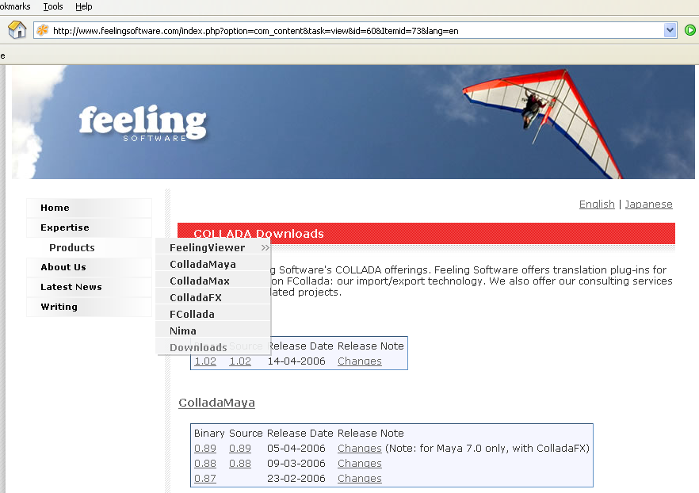
無償ダウンロード
ColladaMaya と Nima は Maya 6.5 と 7.0 に対応
プラグインとソースコード: http://www.feelingsoftware.com/

Slide 5
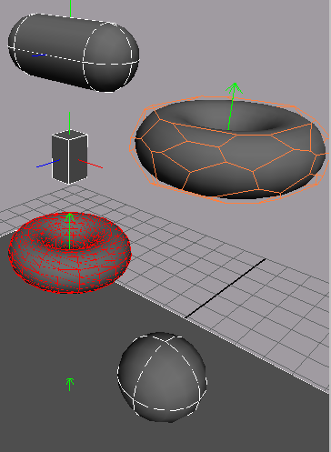
リジッドボディ
互いへのコリジョン（衝突）がリアルなシェープの集合
リジッド = デフォームしない
ダイナミック (物理シミュレーションでアニメート) またはキネマティック (アーティストによるアニメート)
シェープはAnalytical (カプセル、球、直方体など)またはメッシュ
デモ

Slide 6
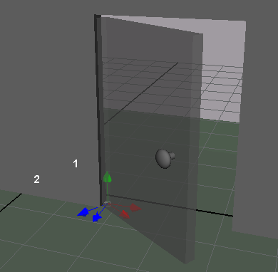
リジッド･コンストレイン
２つのリジッドボディーが、相対的にどう移動するか指定する
6 種類の自由度:
X、Y、Z軸それぞれに沿って、トランスレートと回転が可能
例）リジッド･コンストレインでドアを壁に取り付け、Y軸に沿った回転のみ可能にする

Slide 7
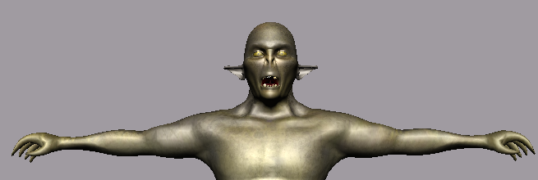
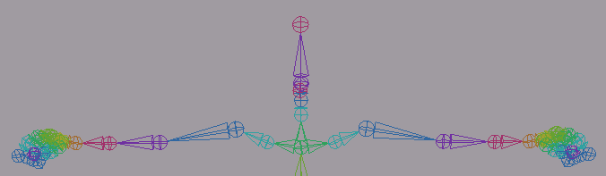
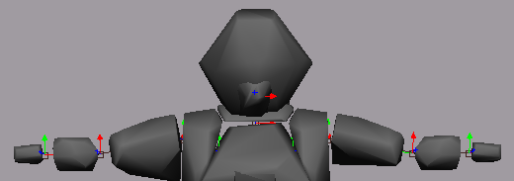
ラグドール
スキンされたキャラクタを、物理的に正確、かつリアルにアニメートする
Nima にはラグドール作成を補助するスクリプトがある
COLLADA Physics はリジッドボディーとコンストレインのグループを通してラグドールを表すことができる
デモ

Slide 8
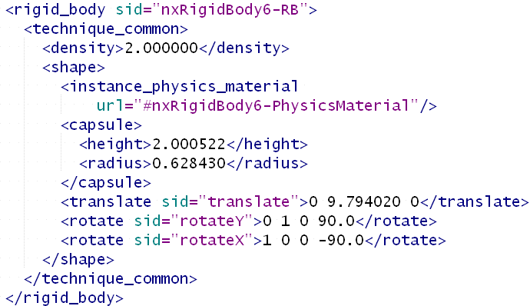
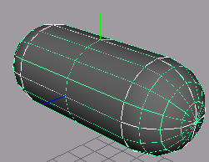
ColladaMayaを使ったエクスポート
Notes:
A rigid body can be dynamic, meaning that it is entirely simulated by the physics engine. Or it can be static, i.e. it affects the simulation but is not affected by it. The position and orientation of a static rigid body can be animated. The <dynamic> flag itself can be animated, e.g. to have a keyframed character transform into a ragdoll.

Slide 9
Feeling Viewer
商用 COLLADA 再生エンジン
COLLADAの導入を促進するためWindows用 .exeファイルを無償配布
COLLADA 1.4 ベータ版は、Feeling Softwareのサイトで間もなくリリース
対応:
  Collada 1.4 (進行中) と 1.3
  Windows、 PS3、 Mac、 Linux.
  Ageia の PhysX を使ったPhysics
Physicsデモ

Slide 10
COLLADA FX
COLLADAでの、高度なシェーディング効果の使用を可能にする
なぜ COLLADA FX なのか
データ駆動型: 作成と編集が容易
アーティストは標準ではないスタイルを使える
ハードウエア･ベンダー、DCCアプリケーションとゲーム開発者の貢献によるオープンフォーマット
クロスプラットフォーム、クロスAPIを前提にした設計
Notes:
I’ll go briefly over this, since Rémi touched this subject already.
NOT proprietary
Contributions from DCC vendors: Autodesk, Softimage, and Feeling Software, which contributes COLLADA open-source translators for Maya and Max. No longer need to write complicated exporters to access all the information stored in the DCC.
Somewhat complex specification -> although there is more and more documentation coming up, and there are free, open-source ways to simplify the import through the COLLADA DOM and Feeling Software’s FCollada.

Slide 11
COLLADA FX プロファイル
対応済み:
  Common
  Cg
  OpenGL Shading Language
  OpenGL ES 1.x
対応予定:
  OpenGL ES 2.0
  Microsoft .FX and HLSL

Slide 12
COMMON Profile
対応シェーディングモデル: Lambert, Phong, Blinn
Maya、 3DSMax、 Softimage XSI、などがサポート
プラットフォーム非依存な固定ファンクションシェーダの値と宣言をカプセル化する
制限の多いプラットフォームに適する
(例：古い携帯電話)
Notes:
1. The <profile_COMMON> elements encapsulate all the values and declarations for a platform independent
fixed-function shader, and is required to be supported by all platforms. <profile_COMMON>effects are
designed to be used as the reliable fall-back when no other profile is recognized by the current effects
runtime.
2. For a DCC to be considered compliant, it must have some support for the common profile.

Slide 13
Cg profile
Playstation 3 には最適のプロファイル。PC、その他ターゲットにも有用。
MayaとXSIでは完全サポート、3DSMaxでは一部サポート。
Notes:
1. The <profile_COMMON> elements encapsulate all the values and declarations for a platform independent
fixed-function shader, and is required to be supported by all platforms. <profile_COMMON>effects are
designed to be used as the reliable fall-back when no other profile is recognized by the current effects
runtime.
2. For a DCC to be considered compliant, it must have some support for the common profile.

Slide 14
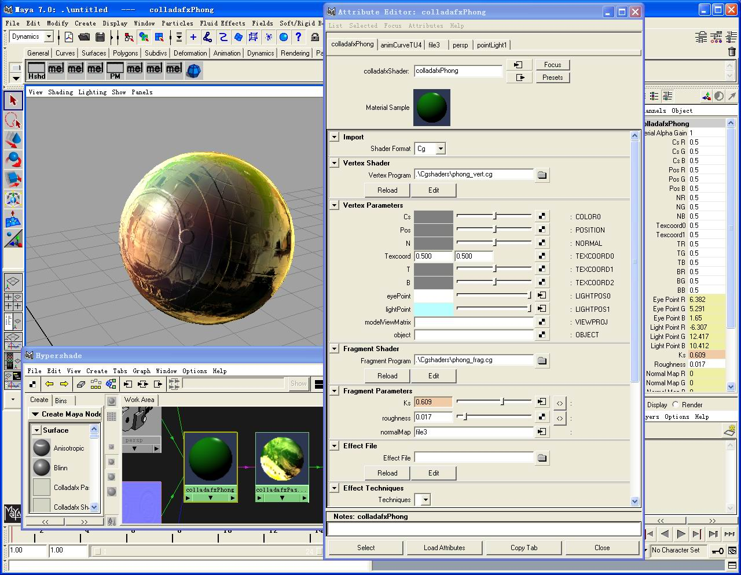
COLLADA FX と Maya
パラメータのインタラクティブな編集とビューポート上での可視化をサポート
デモ
Notes:
1. The <profile_COMMON> elements encapsulate all the values and declarations for a platform independent
fixed-function shader, and is required to be supported by all platforms. <profile_COMMON>effects are
designed to be used as the reliable fall-back when no other profile is recognized by the current effects
runtime.
2. For a DCC to be considered compliant, it must have some support for the common profile.

Slide 15
結論
COLLADA Physicsと COLLADA FX は３Dタイトルの質を大幅に向上し得る
本格的な３D グラフィック開発に取り組むのなら COLLADA の知識は必須
Feeling Softwareは、この技術を利用したツールとソースコードを無償で配布している
Notes:
1. The <profile_COMMON> elements encapsulate all the values and declarations for a platform independent
fixed-function shader, and is required to be supported by all platforms. <profile_COMMON>effects are
designed to be used as the reliable fall-back when no other profile is recognized by the current effects
runtime.
2. For a DCC to be considered compliant, it must have some support for the common profile.

Slide 16
謝辞
COLLADA Physics:
  AGEIA Technologies 社 （Nimaのスポンサー）
  Agaia社 Stan Melax氏
  SCEA社 Gabor Nagy氏
COLLADA FX:
  NVIDIA社 Daniel Horowitz氏 (Collada FXプロジェクト 現チェアマン)
  SCEA社 Robin Green氏 (Collada FXプロジェクト 旧チェアマン)
Feeling Software COLLADA チーム:
  Guillaume Laforte
  Zhang Jian
  Antoine Azar
  Alfred Leung
  Misako Matsumoto
  John Raho
Notes:
＞＞MM
Kanji version of the team members… Optional
Feeling Software COLLADA チーム:
Guillaume Laforte
Zhang Jian （張 健）
Antoine Azar
Alfred Leung （梁 志文）
Misako Matsumoto （松本 美紗子）
John Raho

Slide 17
Q&A
claforte@feelingsoftware.com
http://www.feelingsoftware.com
  無償ツール
  ColladaMaya、 Nima、 Feeling Viewer、 Maya用 ColladaFX プラグイン（一部、日本語ドキュメント有）
http://www.ageia.com (PhysX SDK)

